Slide 1






















PRODUCT
互联网产品开发评估与迭代创新
9-2 互联网产品迭代创新
主讲人：马胜铭
时间：2026年
Notes:
1.1标题命名要求
微课PPT标题命名：知识点名称
教学PPT标题命名：教学任务名称（几个知识点合成是一个任务）
1.2文字要求
字体大小：思源宋体 CN Heavy、36-48号字、白色、单倍行距

Slide 2



01
迭代背景与驱动因素
需求技术双轮驱动，适应市场竞争
02
迭代全流程
调研设计验证发布，构建闭环体系
03
迭代核心关注点
节奏用户数据平衡，实现良性演进
Notes:
字体大小：思源宋体 CN SemiBold、22号字、白色、行距固定不要更改
如微课内容仅一个时则不需要添加目录页，反之多个内容需添加

Slide 3
迭代背景与驱动因素
互联网产品迭代创新
01
Notes:
左上角标题文字:思源黑体 CN Regular、24号字、灰色（R127\G127\B127）
目录标题文字：思源宋体 CN Heavy、36-44号字、1.5倍行距、蓝色（R67\G113\B194）
二级目录可选择性添加，如不需要无需添加

Slide 4





迭代背景与驱动因素
迭代背景
持续优化演进
在数字经济时代，互联网产品并非一成不变，必须保持动态更新以适应快速变化的市场环境与技术趋势。
维系用户粘性
通过不断的迭代满足用户日益增长的期望，提升用户体验，从而有效增强用户留存与忠诚度。
提升核心竞争力
只有通过持续的创新与改进，才能在激烈的行业竞争中构建壁垒，确保产品的市场优势与生命力。
Product Evolution
Notes:
首行标题：字体思源宋体 CN Heavy、28号字、蓝色（R0\G0\B102）
一级标题：字体思源黑体 CN Medium、22号字、黑色
二级标题：字体思源黑体 CN Medium、18号字、灰色（R118\G113\B113）
正文内容：字体思源黑体 CN Normal、16-18号字、黑色
忌满屏都是文字，应适当概括、修饰点缀或配图
所有段落行间距为多倍行距1.5，大段文字（超过三整行）叙述时首行缩进2字符
按中文习惯控制收尾字符。标点不得在一行字的开头，公式、字符串不得跨行断开--按中文习惯控制收尾字符
两端对齐，参考模板，段前段后均为0
以上要求均以在模板内进行设置，切勿更改模板。
注意：所有展示内容须在参考线内（红框内）展示，不可出边界。

Slide 5






迭代背景与驱动因素
迭代驱动
需求变化
技术演进
市场竞争
用户场景日益多元化，期望值不断提升，倒逼产品功能持续更新与优化。
AI、5G等新技术催生沉浸式体验，底层架构升级拓展了产品的能力边界。
竞品压力推动差异化发展，用户对优质体验的期待促使产品不断打磨细节。
Notes:
首行标题：字体思源宋体 CN Heavy、28号字、蓝色（R0\G0\B102）
一级标题：字体思源黑体 CN Medium、22号字、黑色
二级标题：字体思源黑体 CN Medium、18号字、灰色（R118\G113\B113）
正文内容：字体思源黑体 CN Normal、16-18号字、黑色
忌满屏都是文字，应适当概括、修饰点缀或配图
所有段落行间距为多倍行距1.5，大段文字（超过三整行）叙述时首行缩进2字符
按中文习惯控制收尾字符。标点不得在一行字的开头，公式、字符串不得跨行断开--按中文习惯控制收尾字符
两端对齐，参考模板，段前段后均为0
以上要求均以在模板内进行设置，切勿更改模板。
注意：所有展示内容须在参考线内（红框内）展示，不可出边界。

Slide 6

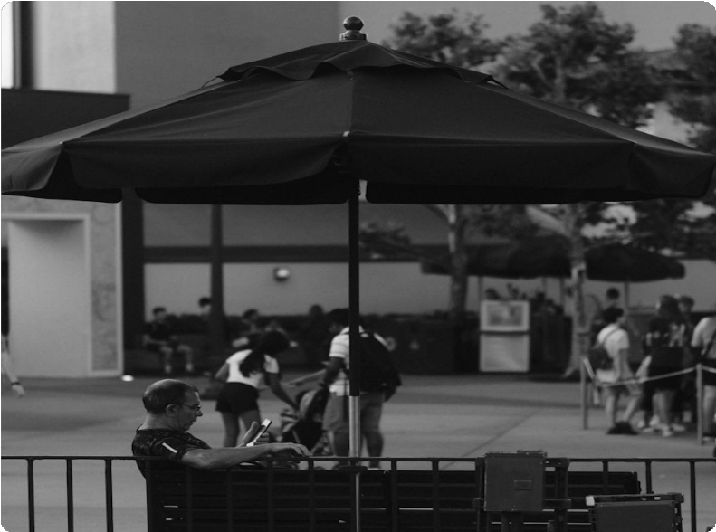







课程思政：从业者必备素养
Professional Qualities in Product Development
核心理念
坚守用户导向与人文关怀
从业素养
长期主义
树立长期发展眼光，拒绝短视行为。
双重责任
兼顾商业利益与社会责任，实现共赢。
技术是有温度的，产品是有价值观的。

Slide 7




迭代背景与驱动因素
迭代目标
强化价值
实现用户体验、企业效益、社会效能三重价值同步提升。
03
完善功能
整合功能模块，构建完整业务闭环，扩展服务边界。
02
提升体验
优化交互视觉，降低操作成本，提升响应速度。
01
Notes:
首行标题：字体思源宋体 CN Heavy、28号字、蓝色（R0\G0\B102）
一级标题：字体思源黑体 CN Medium、22号字、黑色
二级标题：字体思源黑体 CN Medium、18号字、灰色（R118\G113\B113）
正文内容：字体思源黑体 CN Normal、16-18号字、黑色
忌满屏都是文字，应适当概括、修饰点缀或配图
所有段落行间距为多倍行距1.5，大段文字（超过三整行）叙述时首行缩进2字符
按中文习惯控制收尾字符。标点不得在一行字的开头，公式、字符串不得跨行断开--按中文习惯控制收尾字符
两端对齐，参考模板，段前段后均为0
以上要求均以在模板内进行设置，切勿更改模板。
注意：所有展示内容须在参考线内（红框内）展示，不可出边界。

Slide 8
迭代全流程
互联网产品迭代创新
02
Notes:
左上角标题文字:思源黑体 CN Regular、24号字、灰色（R127\G127\B127）
目录标题文字：思源宋体 CN Heavy、36-44号字、1.5倍行距、蓝色（R67\G113\B194）
二级目录可选择性添加，如不需要无需添加

Slide 9


















迭代全流程
迭代四阶段闭环流程
遵循 需求调研 → 方案设计 → 灰度验证 → 正式发布 的全流程闭环优化模式。
需求调研
方案设计
灰度验证
正式发布
用户访谈
交互构建
A/B测试
上线管理
问卷调查
技术评估
反馈闭环
归档复盘
数据分析
原型设计
缺陷修复
开启新迭代
Notes:
首行标题：字体思源宋体 CN Heavy、28号字、蓝色（R0\G0\B102）
一级标题：字体思源黑体 CN Medium、22号字、黑色
二级标题：字体思源黑体 CN Medium、18号字、灰色（R118\G113\B113）
正文内容：字体思源黑体 CN Normal、16-18号字、黑色
忌满屏都是文字，应适当概括、修饰点缀或配图
所有段落行间距为多倍行距1.5，大段文字（超过三整行）叙述时首行缩进2字符
按中文习惯控制收尾字符。标点不得在一行字的开头，公式、字符串不得跨行断开--按中文习惯控制收尾字符
两端对齐，参考模板，段前段后均为0
以上要求均以在模板内进行设置，切勿更改模板。
注意：所有展示内容须在参考线内（红框内）展示，不可出边界。

Slide 10
迭代核心关注点
互联网产品迭代创新
03
Notes:
左上角标题文字:思源黑体 CN Regular、24号字、灰色（R127\G127\B127）
目录标题文字：思源宋体 CN Heavy、36-44号字、1.5倍行距、蓝色（R67\G113\B194）
二级目录可选择性添加，如不需要无需添加

Slide 11
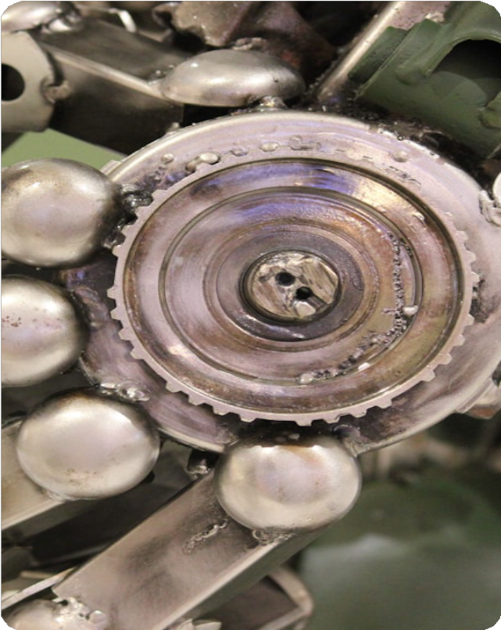


迭代核心关注点
迭代核心关注点
版本节奏
用户参与
数据与创新
快慢结合 · 节点配合
兼顾市场响应速度与用户体验稳定性。结合热点时间发布更新，避开使用高峰，通过合理的发布频率维持用户新鲜感与产品稳定性。
UGC反馈 · 激励机制
搭建便捷反馈通道，邀请核心用户参与内测。提供积分、荣誉标识等激励措施，提升用户共创热情，增强用户归属感与忠诚度。
数据驱动 · 容错试错
依托数据识别痛点优化效率，同时预留试错空间。在数据理性的基础上保持创新感性，挖掘长期潜力项目，避免陷入短视路径依赖。
协同进化
把控节奏、引导参与、平衡数据与创新，三者如齿轮般紧密咬合，驱动产品良性迭代。
Notes:
首行标题：字体思源宋体 CN Heavy、28号字、蓝色（R0\G0\B102）
一级标题：字体思源黑体 CN Medium、22号字、黑色
二级标题：字体思源黑体 CN Medium、18号字、灰色（R118\G113\B113）
正文内容：字体思源黑体 CN Normal、16-18号字、黑色
忌满屏都是文字，应适当概括、修饰点缀或配图
所有段落行间距为多倍行距1.5，大段文字（超过三整行）叙述时首行缩进2字符
按中文习惯控制收尾字符。标点不得在一行字的开头，公式、字符串不得跨行断开--按中文习惯控制收尾字符
两端对齐，参考模板，段前段后均为0
以上要求均以在模板内进行设置，切勿更改模板。
注意：所有展示内容须在参考线内（红框内）展示，不可出边界。

Slide 12

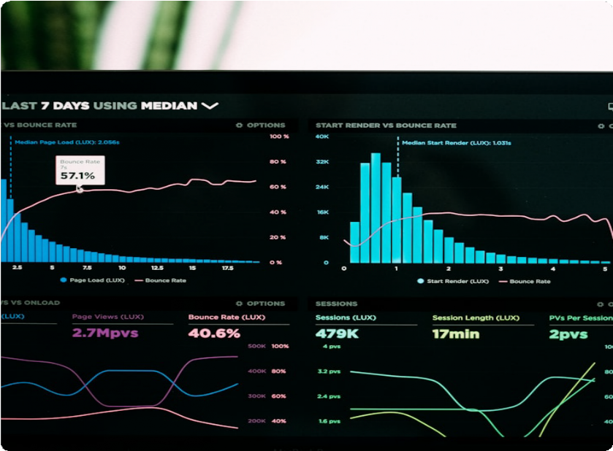


迭代核心关注点
版本节奏：平衡与节点配合
频率平衡：稳健与敏捷
兼顾市场响应速度与产品体验稳定性。成熟产品（如微信）需保持稳健节奏以防干扰用户，而初创产品则应采用敏捷迭代模式，通过高频更新快速试错与验证。
节点配合：热点与避峰
结合节假日或社会热点发布新版本，借势放大流量效应。同时严格避开用户业务高峰期进行更新操作，降低对用户正常使用的干扰，确保服务连续性。
市场联动：协同放大
版本发布并非孤立行为，需与市场推广、运营活动紧密联动。通过功能更新支撑运营玩法，实现“产品+市场”的协同效应，最大化版本价值。
Timeline & Rhythm
时间规划与节奏把控
Notes:
首行标题：字体思源宋体 CN Heavy、28号字、蓝色（R0\G0\B102）
一级标题：字体思源黑体 CN Medium、22号字、黑色
二级标题：字体思源黑体 CN Medium、18号字、灰色（R118\G113\B113）
正文内容：字体思源黑体 CN Normal、16-18号字、黑色
忌满屏都是文字，应适当概括、修饰点缀或配图
所有段落行间距为多倍行距1.5，大段文字（超过三整行）叙述时首行缩进2字符
按中文习惯控制收尾字符。标点不得在一行字的开头，公式、字符串不得跨行断开--按中文习惯控制收尾字符
两端对齐，参考模板，段前段后均为0
以上要求均以在模板内进行设置，切勿更改模板。
注意：所有展示内容须在参考线内（红框内）展示，不可出边界。

Slide 13










迭代核心关注点
用户参与：反馈与激励
多维通道搭建
构建APP内反馈、社群互动及邮件直通车，确保用户声音无障碍触达。
权益与荣誉
提供内测专属资格、共创者标识及荣誉勋章，满足用户成就感。
核心用户内测
定向邀请活跃用户参与灰度测试，提前收集真实场景下的优化意见。
实质性奖励
设立积分商城兑换、实物礼品或会员体验，提升用户持续共创热情。
Notes:
首行标题：字体思源宋体 CN Heavy、28号字、蓝色（R0\G0\B102）
一级标题：字体思源黑体 CN Medium、22号字、黑色
二级标题：字体思源黑体 CN Medium、18号字、灰色（R118\G113\B113）
正文内容：字体思源黑体 CN Normal、16-18号字、黑色
忌满屏都是文字，应适当概括、修饰点缀或配图
所有段落行间距为多倍行距1.5，大段文字（超过三整行）叙述时首行缩进2字符
按中文习惯控制收尾字符。标点不得在一行字的开头，公式、字符串不得跨行断开--按中文习惯控制收尾字符
两端对齐，参考模板，段前段后均为0
以上要求均以在模板内进行设置，切勿更改模板。
注意：所有展示内容须在参考线内（红框内）展示，不可出边界。

Slide 14





迭代核心关注点
数据与创新：驱动与试错
数据驱动 Data Driven
依托全链路数据识别用户痛点，精准优化转化效率。通过理性分析替代主观臆断，避免陷入短视的路径依赖，确保迭代方向的准确性。
容错试错 Trial & Error
预留充足的试验空间，建立包容创新的试错机制。在保障核心业务稳定的前提下，大胆挖掘长期潜力项目，为产品注入持续进化的动力。
理性数据
感性创新
Notes:
首行标题：字体思源宋体 CN Heavy、28号字、蓝色（R0\G0\B102）
一级标题：字体思源黑体 CN Medium、22号字、黑色
二级标题：字体思源黑体 CN Medium、18号字、灰色（R118\G113\B113）
正文内容：字体思源黑体 CN Normal、16-18号字、黑色
忌满屏都是文字，应适当概括、修饰点缀或配图
所有段落行间距为多倍行距1.5，大段文字（超过三整行）叙述时首行缩进2字符
按中文习惯控制收尾字符。标点不得在一行字的开头，公式、字符串不得跨行断开--按中文习惯控制收尾字符
两端对齐，参考模板，段前段后均为0
以上要求均以在模板内进行设置，切勿更改模板。
注意：所有展示内容须在参考线内（红框内）展示，不可出边界。

Slide 15






迭代核心关注点
迭代创新总结
把控节奏
平衡版本发布的稳定性与敏捷性，结合市场热点与用户习惯，掌握最佳发布时机。
引导用户
建立共创机制，搭建反馈通道与激励体系，邀请核心用户参与产品优化全过程。
平衡驱动
将数据理性的效率优化与创新感性的试错探索相结合，挖掘产品长期潜力。
CONTINUOUS EVOLUTION
核心目标：实现产品持续进化
Notes:
首行标题：字体思源宋体 CN Heavy、28号字、蓝色（R0\G0\B102）
一级标题：字体思源黑体 CN Medium、22号字、黑色
二级标题：字体思源黑体 CN Medium、18号字、灰色（R118\G113\B113）
正文内容：字体思源黑体 CN Normal、16-18号字、黑色
忌满屏都是文字，应适当概括、修饰点缀或配图
所有段落行间距为多倍行距1.5，大段文字（超过三整行）叙述时首行缩进2字符
按中文习惯控制收尾字符。标点不得在一行字的开头，公式、字符串不得跨行断开--按中文习惯控制收尾字符
两端对齐，参考模板，段前段后均为0
以上要求均以在模板内进行设置，切勿更改模板。
注意：所有展示内容须在参考线内（红框内）展示，不可出边界。

Slide 16





课堂思考
CL ASSROOM REFLECTION & DISCUSSION
Q:
“结合常用APP案例，思考其 最近一次迭代 体现了哪些 创新实操要点 ？”
目的：深化课程理解 · 理论联系实际

Slide 17





THANK YOU
感谢观看!
主讲人：马胜铭
时间：2026年

